Slide 1
점자 출력기를 이용한 시각장애인 용 전자 책
E-Book for the blind Using Braille Display

Slide 2

1. 구현내용(계속)
1.1 구현내용
처음보기 기능 구현 완료
(변환 기능) Epub 변환 알고리즘 구현 완료
(리스트 기능) 책 목록 출력 기능 구현 완료
점자 출력기 사용을 위한 Device Driver 작성 완료
(입력 기능) 점자출력기의 버튼을 컨트롤 하기 위한 기능 구현
(출력 기능) 점자출력기로 점자 코드 전송을 위한 기능 구현
Unicode String to Braille Code 변환 알고리즘 구현 완료
한국점자규정에 맞춘 점자 표기법으로의 변환 알고리즘 구현
한글, 영어, 숫자, 지원가능한 특수문자 출력 가능

Slide 3
1. 구현내용
이어보기(이전 읽었던 내용부터 읽기) 기능
해당 책에 대한 최근에 읽었던 부분부터 이어보기 기능 수행
책갈피 기능
저장하고자 하는 페이지에 대한 책갈피 저장 기능
초기 메뉴에서 저장된 책갈피를 선택하여 해당 페이지부터 책 읽기 기능 수행

Slide 4
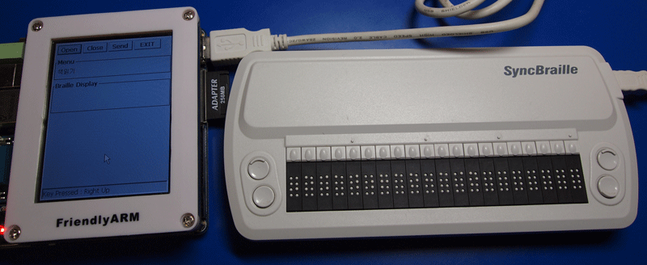

2. 기능 설명
2.1 전체 기기 설명
Testing을 위한 화면
메뉴/선택
메뉴/페이지 Up
취소
메뉴/페이지 Down

Slide 5


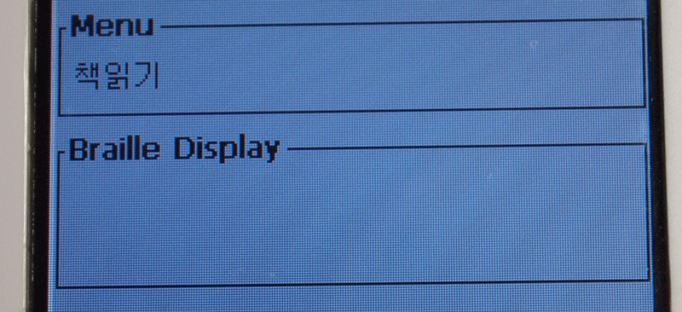
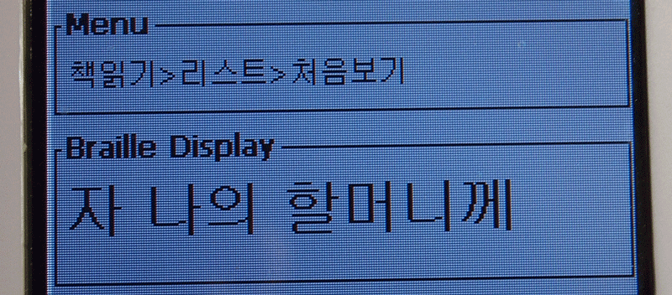
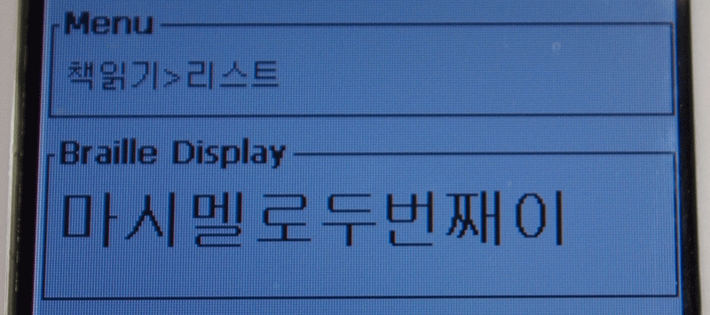
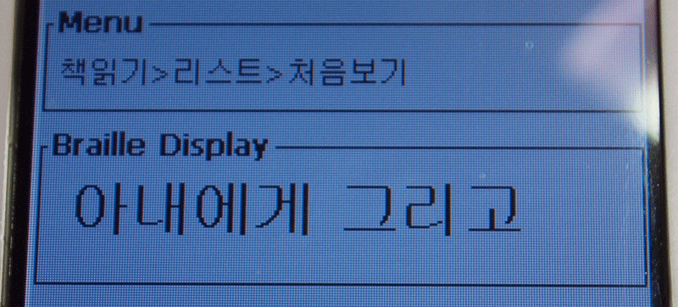

2. 기능 설명
2.2 세부 수행 내용
①
메뉴/선택
③
Up
②
취소
④
Down
②
①
①
③
④
④
③

